Slide 1


Slide 2
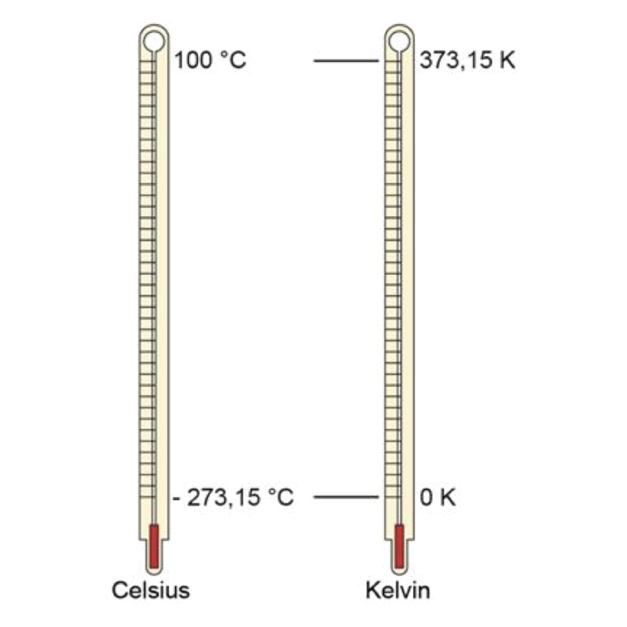
Vraag 1
Temperatuur kan behalve in graden celsius (Cº) onder andere ook worden gegeven in Kelvin (K). Als de temperatuur met 1 Cº verandert, verandert de temperatuur ook met 1 K.
Op een koude dag is het -13,5 Cº.
Wat is dan de temperatuur in Kelvin?
Kelvin

Slide 3
Vraag 2
In Frankrijk ligt een veld zonnepanelen die samen 26 miljoen kWh stroom produceren. Dit is gelijk aan het verbruik van 8000 Franse huishoudens.
In Nederland verbruikt een huishouden gemiddeld 4400 kWh stroom.
Hoeveel kWh ligt het gemiddelde stroomverbruik per huishouden in Nederland hoger dan in Frankrijk?
kWh

Slide 4
Vraag 3
De oppervlakte van Zweden is 11 keer groter dan die van Nederland en 15 keer groter dan die van België.
Zweden heeft 9 723 809 inwoners.
Nederland heeft 16 877 351 inwoners en een oppervlakte van 41 543 km2.
Hoeveel inwoners heeft Zweden per km²?
Rond af op een heel getal.

Slide 5
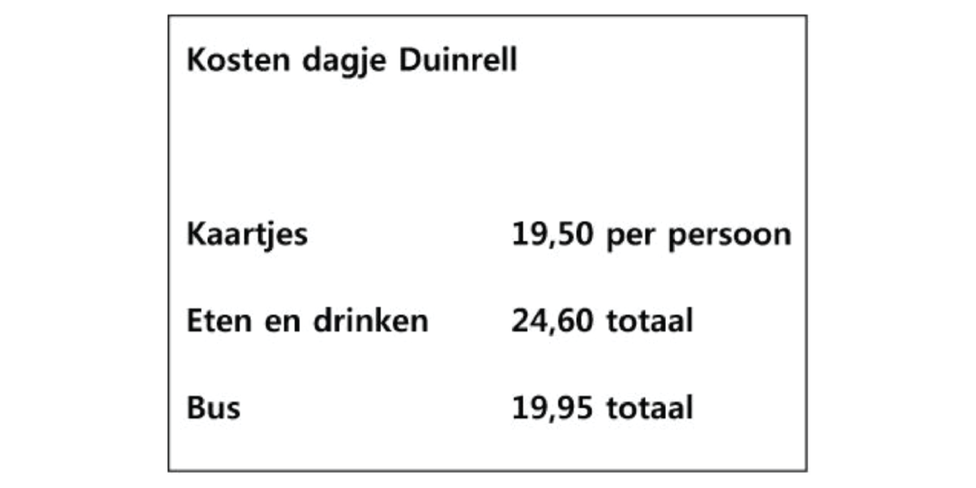
Vraag 4
Jette, Britt en Renée gaan een dagje naar Duinrell. Ze spreken af om de kosten te delen. Britt en Renée hebben elke 40 euro aan Jette gegeven. Jette heeft vervolgens alles betaald.
Hoeveel moet Jette aan Britt terugbetalen?
euro

Slide 6
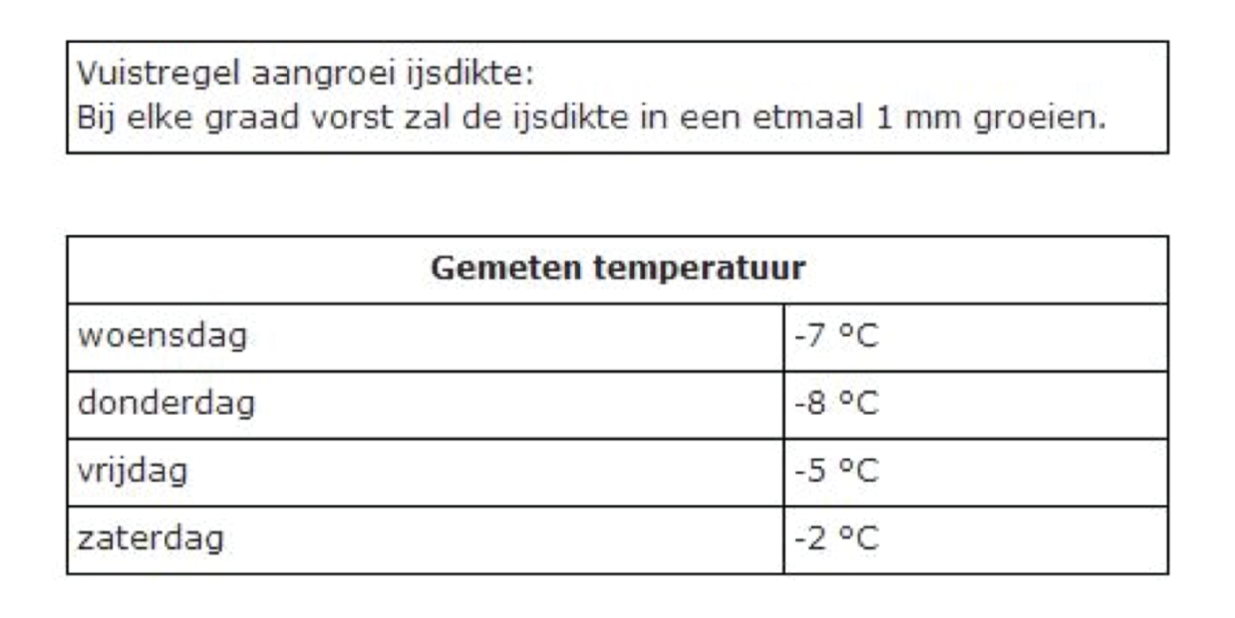
Vraag 5
Aan het eind van de dinsdag was de ijsdikte 6,8 cm. Om een schaatstoertocht te kunnen organiseren moet de ijsdikte minimaal 10 cm zijn.
Hoeveel graden moet het op zondag minstens vriezen om op maandag een schaatstoertocht te kunnen houden?
graden vorst

Slide 7

Vraag 6
Bente koopt een rekenmachine van € 9,95 en een agenda van € 8,50. Ze koopt er een artikel bij, zodat ze van de kortingspas gebruik kan maken.
Hoeveel euro moet Bente bij gebruik van de kortingspas minimaal betalen?
euro

Slide 8
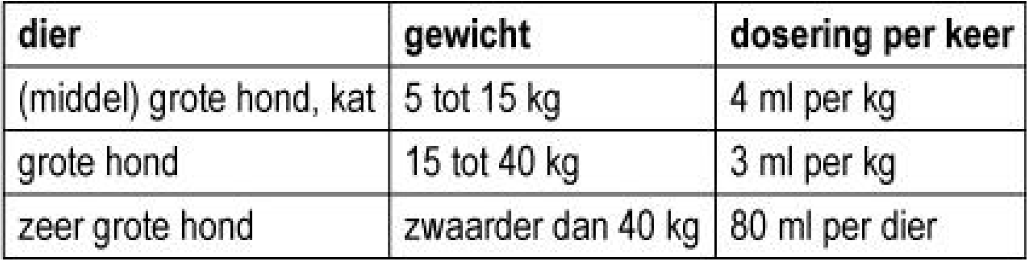
Vraag 7
Je hebt een hond die 11 kilo weegt.
Hoeveel flessen moet je kopen voor 10 behandelingen?
flessen

Slide 9
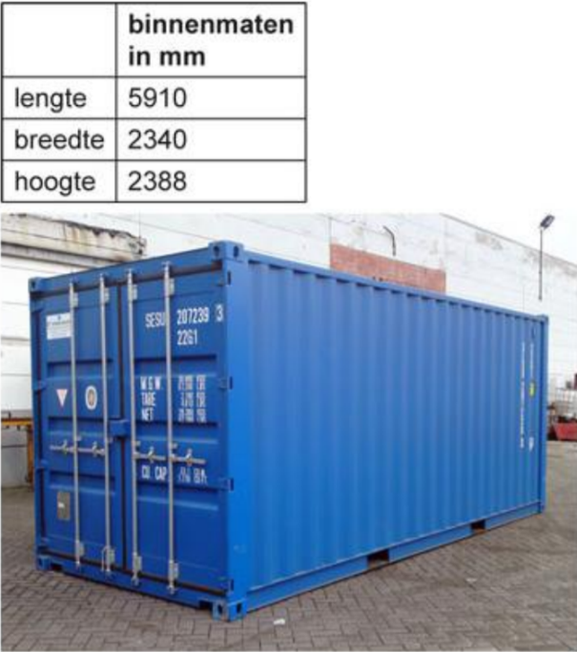
Vraag 8
Hoeveel kubieke meter is de inhoud van deze container?
Rond af op een heel getal.
m³

Slide 10
Vraag 9
De 25-jarige bruiloft van je ouders vieren jullie met een ballonvaart. De ballon stijgt gemiddeld 2 meter per seconde.
Na hoeveel minuten bereikt de luchtballon de hoogte van 1,3 kilometer?
Rond af op hele minuten.
minuten

Slide 11
Vraag 10
Om 1 ml water 1 ºC warmer te maken heb je 1 calorie aan energie nodig.
1000 caloriën = 1 kcal
Je verwarmt 1,5 liter water van 15 ºC tot 95 ºC.
Hoeveel kcal zijn nodig om het water te verwarmen?
minuten

Slide 12
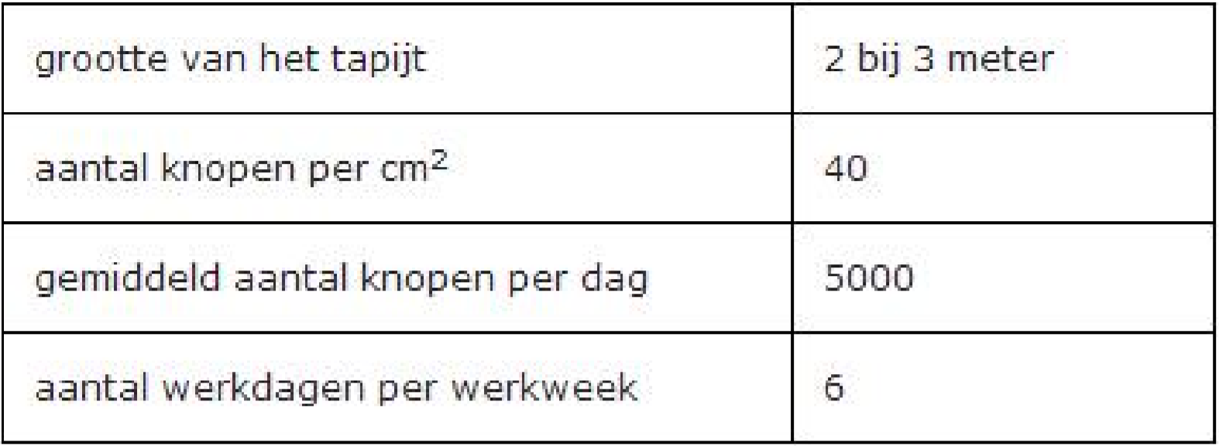
Vraag 11
De volgende gegevens zijn bekend over een tapijtknoper.
Na hoeveel werkweken is de tapijtknoper klaar met het knopen van dit tapijt?
werkweken

Slide 13
Vraag 12
In 2014 heeft een gezin van vier personen 141 m³ water verbruikt.
2014 had 365 dagen.
Hoeveel liter water werd er gemiddeld per persoon per dag verbruikt?
Rond af op hele liters.
liter

Slide 14
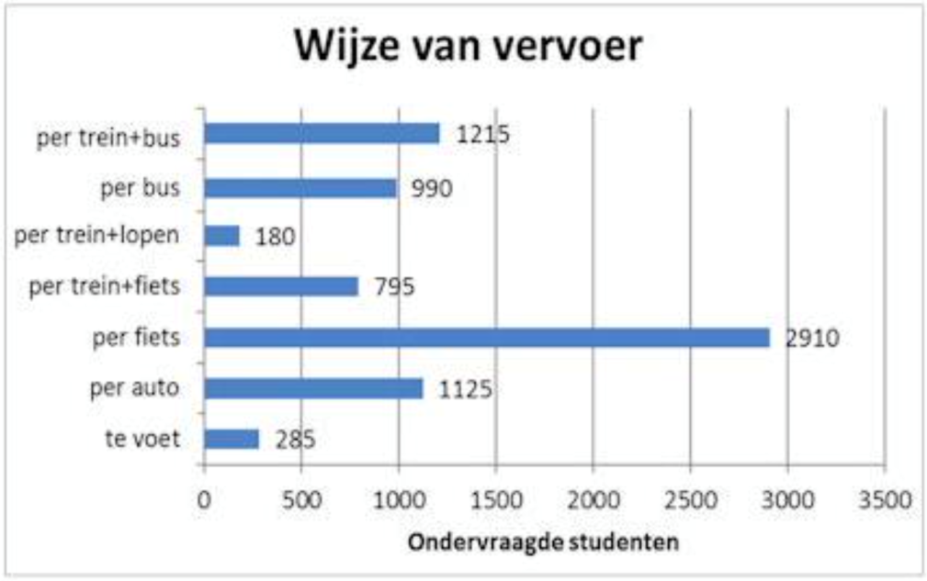
Vraag 13
De studentenvakbond heeft 7500 studenten gevraagd hoe zij reizen tussen woonadres en opleiding.
Hoeveel procent van de studenten maakt gebruik van het openbaar vervoer?
Geef je antwoord in één decimaal.
%

Slide 15
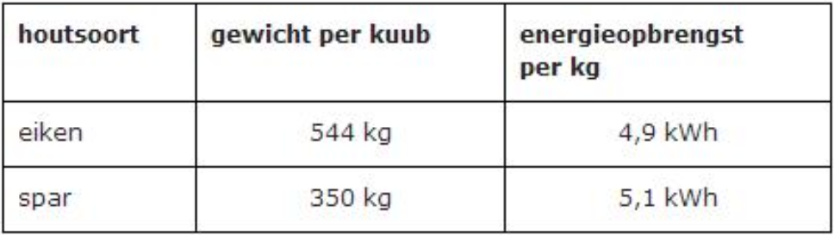
Vraag 14
Wat is het verschil in energieopbrengst per kuub tussen eikenhout en sparrenhout?
Rond af op een heel getal.
kWh

Slide 16
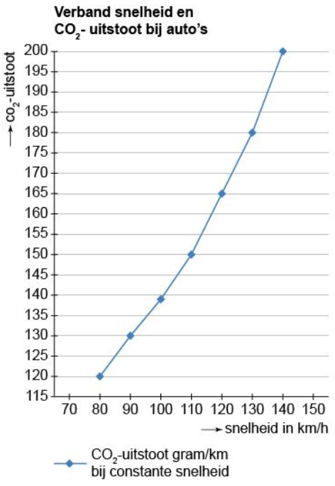
Vraag 15
Hoeveel procent meer CO²-uitstoot is er bij een snelheid van 130 km/h ten opzichte van een snelheid van 120 km/h?
Rond af op één decimaal.
kijkers

Slide 17
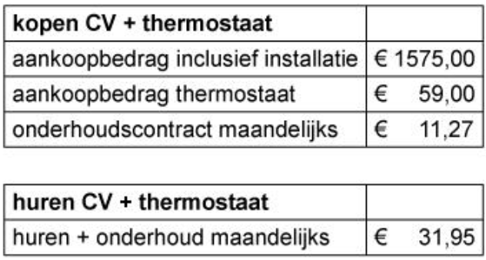
Vraag 16
De gemiddelde levensduur van de CV-ketel en de thermostaat is 12 jaar.
Wat is per maand het verschil tussen kopen en huren als je uitgaat van een gemiddelde levensduur van 12 jaar?
euro

Slide 18
Vraag 17
“Vrouw trekt 2,5 ton zware wagen met haar haren” - luidt een nieuwskop.
Een vrouw heeft gemiddeld 150 000 haren op haar hoofd.
Hoeveel gram trok de blonde circusartieste gemiddeld aan één haar vooruit?
Rond af op een geheel getal.
gram

Slide 19
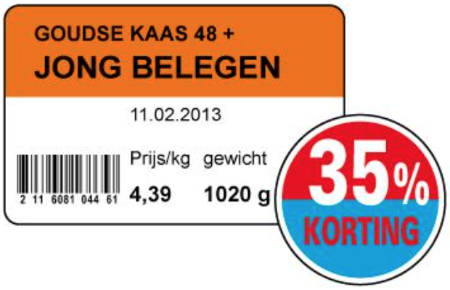
Vraag 18
Hoeveel kost dit stuk kaas met korting?
euro

Slide 20
Vraag 19
Je woont 5,5 km van school.
Je ging altijd op de scooter. Dat kostte gemiddeld 11 minuten.
Je besluit te gaan fietsen. Je gemiddelde fietssnelheid is 16,5 km/h.
Hoeveel minuten moet je eerder vertrekken om op dezelfde tijd aan te komen?
minuten

Slide 21
Vraag 20
Pedicure Anna verhoogt met ingang van 1 januari 2013 de prijs voor een voetbehandeling met 5%. Op 1 september 2013 verhoogt zij de prijs nog eens, ditmaal met 3%.
Met hoeveel procent is de prijs voor een behandeling na deze twee verhogingen in totaal gestegen?
A. ^{met 8%}
B. ^{met meer dan 8%}
C. ^{met minder dan 8%}
D. dat kun je uit deze gegevens niet opmaken

